Slide 1
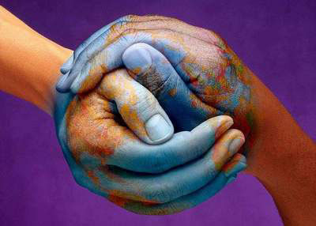
LOS VALORES DEL SER HUMANO y su aplicación en la sociedad

Slide 2
INSO
PRACTICA PROFESIONAL
VALORES DEL SER HUMANO
LIC. PEDRO ARNOLDO AGUIRRE NATIVÍ

Slide 3
LA ÉTICA Y LA MORAL
La ética es un estudio teórico propio del quehacer filosófico; entendido generalmente como un código ideal o serie de principios universales de acuerdo con los cuales vive o debería vivir el hombre.

Slide 4
LA ÉTICA Y LA MORAL
La moral son normas de conducta basadas en un tipo de conciencia social.
La moral varía por épocas, según las costumbres sociales.
Esta, pues, como elemento cambiante, no asegura honestidad ética, pues también puede mutar a conveniencia de ciertos grupos sociales.

Slide 5
VALORES MORALES Y RELACIONES HUMANAS
LOS ACTOS HUMANOS
Existen dos tipos de actos, los Actos humanos y los Actos del hombre, ambos son ejecutados por el hombre pero poseen ciertas diferencias:
Los Actos Humanos. Son ejecutados consciente y libremente, es decir, en un nivel racional. Son originados en la parte típicamente humana del hombre, es decir, en sus facultades específicas, como son la inteligencia y la voluntad. Estos son el objeto material de la Ética y son los que pueden ser juzgados como buenos o malos desde el punto de vista de la Moral.

Slide 6
VALORES MORALES Y RELACIONES HUMANAS
LOS ACTOS HUMANOS
Los Actos del Hombre. Carecen de conciencia o de libertad o de ambas cosas, un ejemplo claro es por ejemplo la digestión, la respiración, etc. Los actos del hombre sólo pertenecen al hombre porque él los ha ejecutado, pero no son propiamente humanos porque su origen no está en el hombre en cuanto a hombre, sino en cuanto a animal. Estos actos carecen de moral (son amorales) por lo tanto no pueden juzgarse desde el punto de vista moral como buenos o malos, si pueden juzgarse como buenos o malos pero desde otro punto de vista, como por ejemplo el fisiológico.

Slide 7
CONCIENCIA MORAL
Todo ser humano tiene conciencia de que hay algo que está bien o mal moralmente hablando, pues posee lo que llamamos sentido moral, por otro lado también existe la conciencia moral, que es la valoración sobre la moralidad de un acto concreto.
Si tomamos el término bueno, bien, en el sentido práctico, es aquello que mueve a la voluntad por medio de las representaciones de la razón, no a partir de causas subjetivas sino de modo objetivo, por razones válidas para todo ser racional como tal.

Slide 8
CONCIENCIA MORAL
Para que un acto sea bueno deben ser buenos los tres factores fundamentales que los motivan, esos tres factores son:
Objeto- contenido (lo que se hace, la materia del acto)
2) Circunstancias- (factores o aspectos que determinan y precisan el objeto, el quien, el cuándo, el cómo, etc.).
3) Fin- (Intención o motivo del acto, aquello para lo que se hace).

Slide 9
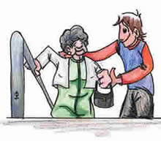
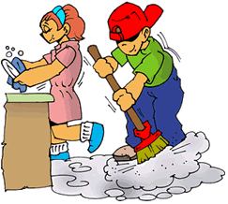
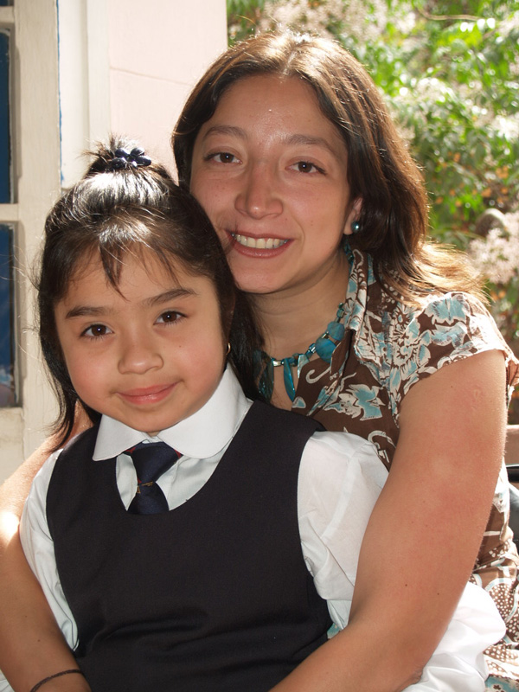
VALORES DEL SER HUMANO:
TIENE ELEMENTOS ESENCIALES
HABILIDADES
CONOCIMIENTOS
APTITUDES
HUMILDAD
BUENOS HÁBITOS
LOS VALORES
AYUDAN AL INDIVIDUO A:
DESCUBRIR LO POSITIVO, A ALCANZAR LOGROS, DESCUBRIR LO NEGATIVO, ELEVAR EL AUTOESTIMA, CONOCERSE A SI MISMO, AYUDA A ELEVAR EL AUTO-ESTIMA: YA QUE ESTE ES EL VALOR QUE LA PERSONA SE DA A SI MISMA.
LOS VALORES
PUEDEN SER: CIVÍCOS, ESPIRÍTUALES, ÉTICOS, MORALES
LOS VALORES LE DAN AL INDIVIDUO
EL LUGAR QUE LE CORRESPONDE EN LA:
FAMILIA Y LA SOCIEDAD

Slide 11
RESULTADO DE VIVIR CON VALORES ETICOS Y HUMANOS ES…LA PAZ

Slide 12
GRACIAS Y
DIOS TE BENDIGA

